Slide 1

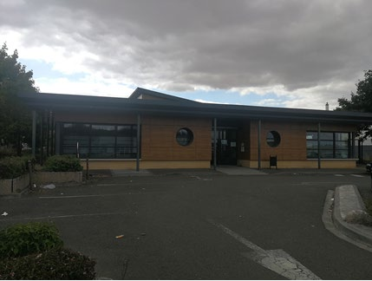



Descriptif des locaux
AFEC Vernouillet
Suivez-nous :
https://www.afec.fr/ @afecgroupe Groupe Afec –
Afec Centre Val de Loire

Slide 2

Informations Pratiques
Adresse
28 Avenue Marc Chappey, 28500 Vernouillet
Téléphone
02 37 35 92 95
Courriel
chartres@afec.fr
Contact
Eloïse SUAREZ, Déléguée Départementale. Téléphone : 06 88 56 50 72
2

Slide 3
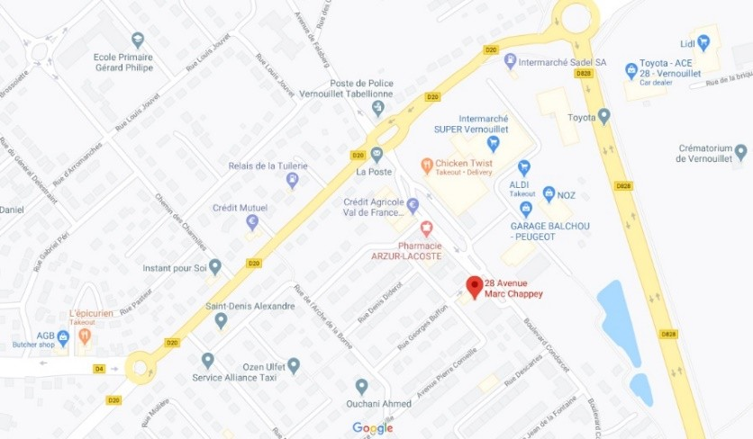
Accessibilité
Bus
Ligne 2, arrêt « Les Corvées ». Face au centre.
Train
Gare de Dreux à 2,5kms, puis accès possible en bus
Voiture
Coordonnées GPS :
Longitude : 1,3406300000000329
Latitude : 48,7297
Conditions d’accessibilité aux personnes handicapées
Nos salles de cours et services annexes sont accessibles aux personnes handicapées.
3

Slide 4
Le centre de Vernouillet c’est :
D’une superficie totale de 450m2, le Centre AFEC de Vernouillet dispose de salles de formation et de plateaux techniques permettant de dispenser des formations dans divers domaines, dont le tertiaire administratif et informatique, le commerce, l’hôtellerie et la restauration, la comptabilité, la sécurité, …
Contacts
Eloïse SUAREZ, Déléguée Départementale
06,88,56,50,72 – eloise.suarez@afec.fr
Nathalie GUIBERTEAU, Référente handicap
07.66.67.16.79 – nathalie.guiberteau@afec.fr
Lara HEBERT, Coordinatrice pédagogique
07 82 23 86 28 – lara.hebert@afec.fr
Secrétariat
02.37.35.92.95 – chartres@afec.fr
Conditions d’accueil des stagiaires
Accueil Téléphonique :
Lundi au vendredi de 9h00 à 12h30 et de 13h30 à 17h00
Réception du Public :
Lundi au vendredi de 9h00 à 12h30 et de 13h30 à 17h00
Pause déjeuner entre 12h30 et 13h30
Locaux et Matériels à disposition des stagiaires
Le bâtiment de 450 m² sur 1 niveaux avec au total 8 salles de cours de 15 à 70 m²
1 salle informatique de 50 m² équipée de 12 postes en réseau, 2 imprimantes.
4 bureaux individuels avec ordinateur et téléphone
Une salle de restauration avec micro-ondes, distributeurs de boissons et petite restauration
Plateaux techniques agréés DETSPP p₄our les titres professionnels

Slide 5
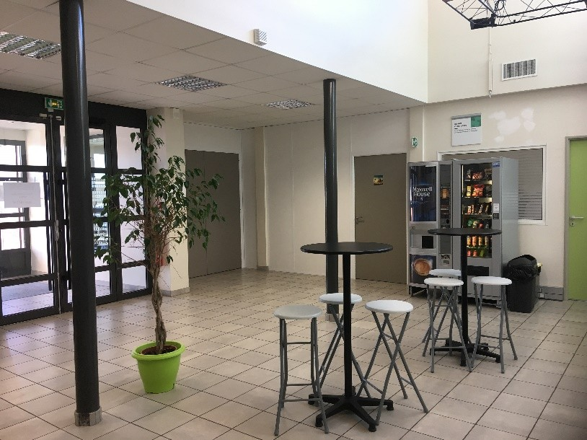
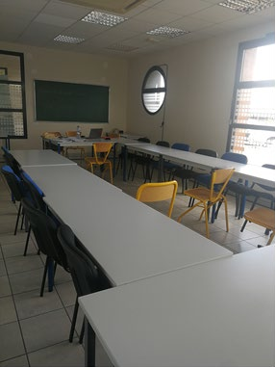
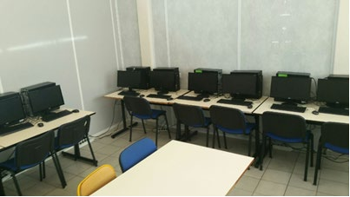
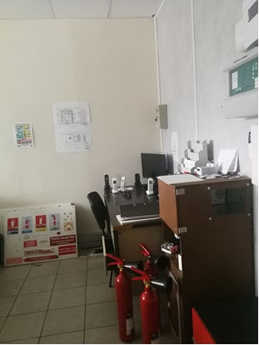
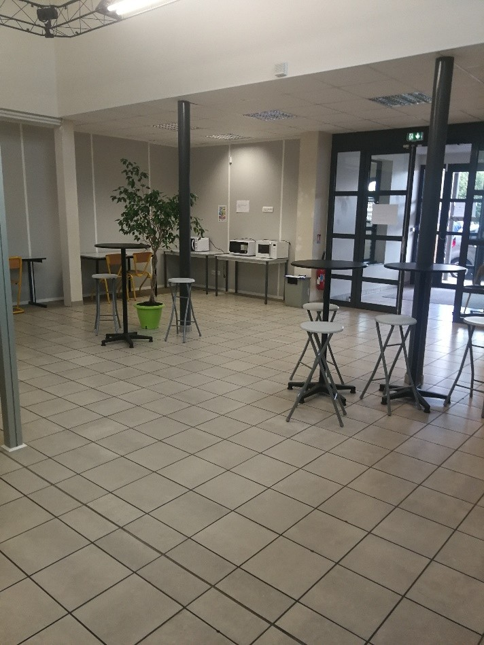
5

